Slide 1


Slide 2
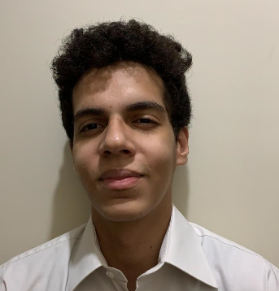
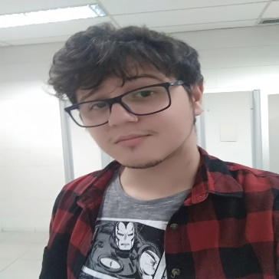
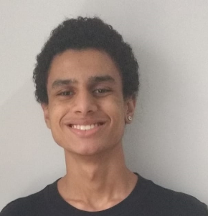
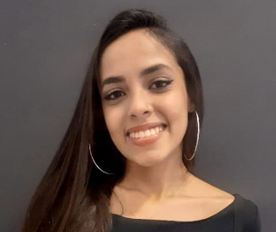
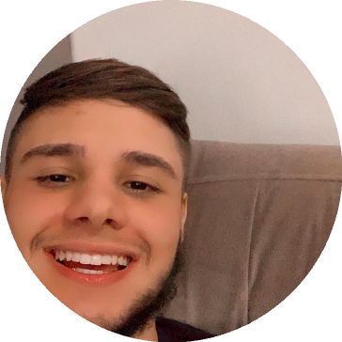
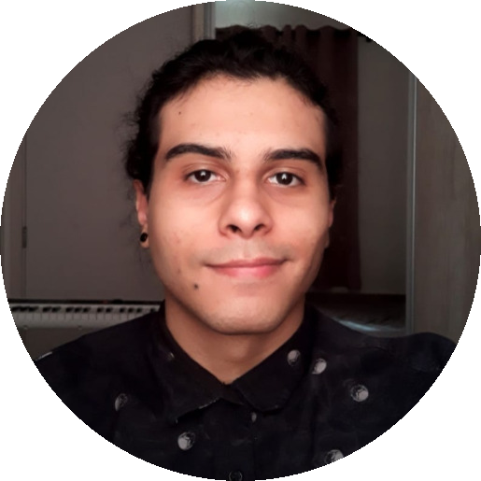

Integrantes
Gabriel
Cerval
Gabriel
Lazaro
Guilherme
Silva
Larissa
Custódio
Marcelo
Whitehead
Vitor
Marques

Slide 3

Segmento/Contexto
Telemarketing;
Pandemia ;
Necessidade de uma ferramenta;

Slide 4

Problema
Falta de monitoramento;
Mudança repentina para home office;
Funcionários que tentam burlar regras;

Slide 5

Solução Proposta
Software de Monitoramento;
Gráficos e Relatórios;
Simples e Rápido;

Slide 6

Inovação Deep Dive
Pausas – NR-17;
Gotas de Incentivo;
Dashboard On Demand;

Slide 7
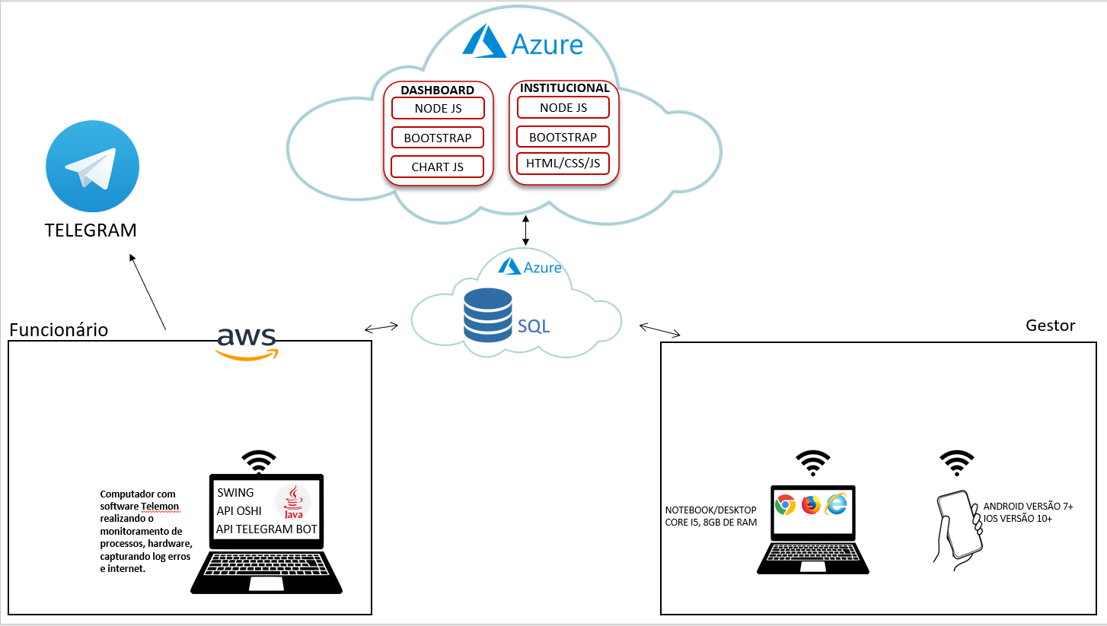

LLD

Slide 8
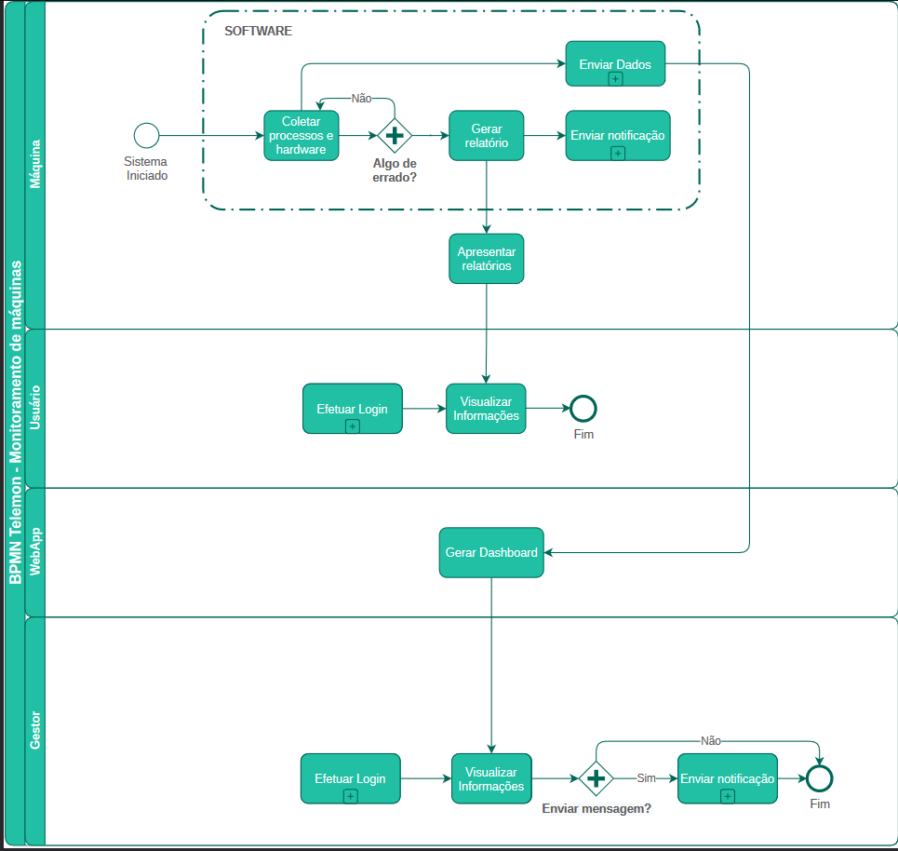
BPMN

Slide 9
Diagrama de Classe

Slide 10
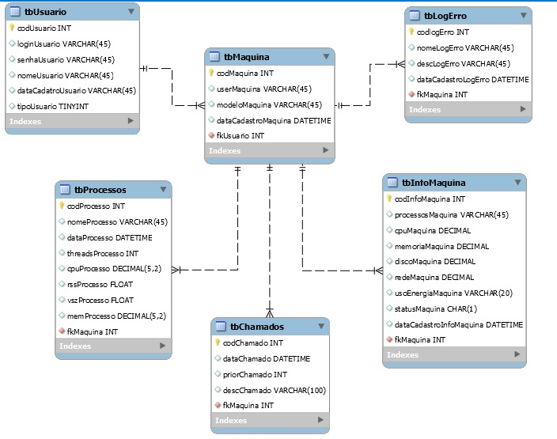

Modelo Lógico

Slide 11
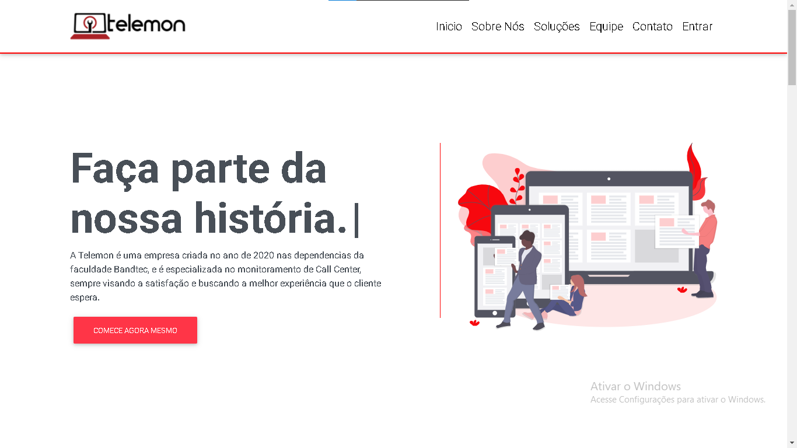
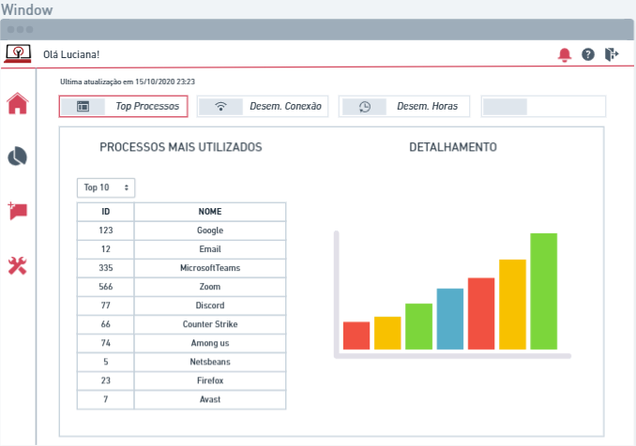
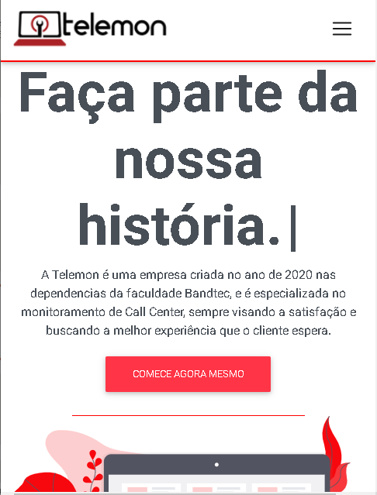
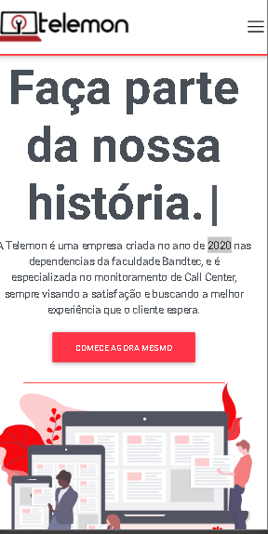
Site Institucional + Dashboard

Slide 12

Aplicação Java

Slide 13

Conclusão

Slide 14

Agradecimentos

